Slide 1



BÀI GIẢNG GIÁO DỤC ĐỊA PHƯƠNG LỚP 6
NĂM HỌC 2024 - 2025

Slide 2
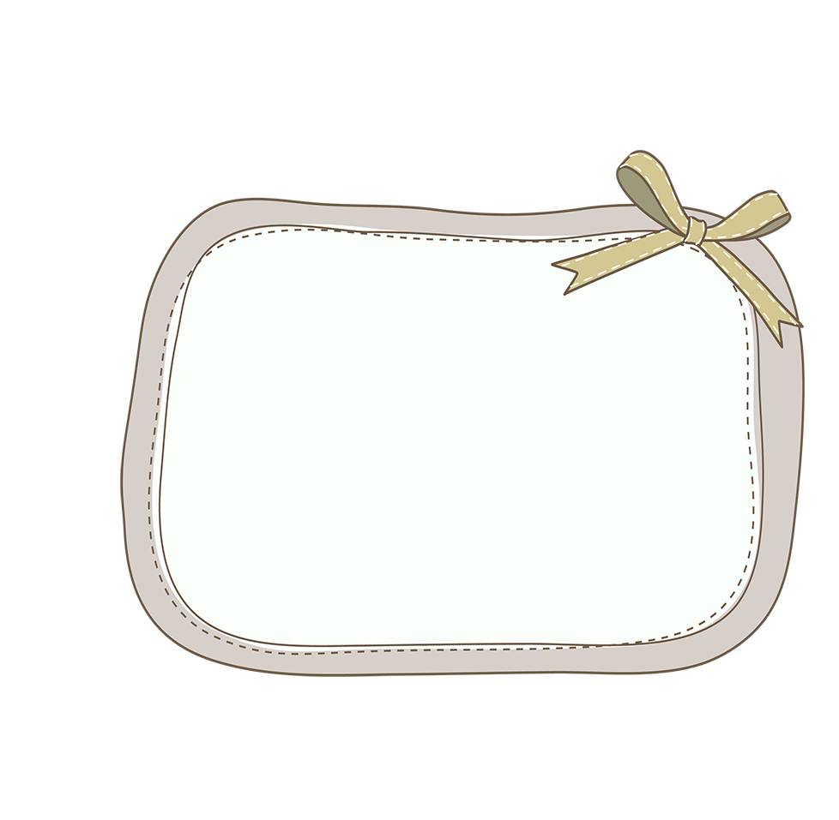

CHỦ ĐỀ 5
Sản vật Hà Nội

Slide 3

Tiết 19
Tìm hiểu sản vật
Hà Nội

Slide 4
I. Khái niệm
- Sản vật là vật được làm ra, lấy được từ trong thiên nhiên ( như lúa, ngô, trái cây, tôm, cá…): sản vật tự nhiên.
II. Tìm hiểu các sản vật của Hà Nội
Kể tên các sản vật ở Hà Nội?
*Ô mai
*Trà sen
*Cốm
*Sấu
*Phở, Bún ốc, Bánh cuốn…
*Gốm sứ
*Giò chả Ước Lễ
*Các sản phẩm thủ công mỹ nghệ, đồ lưu niệm…
Bánh chè lam. ...
Bánh chả

Slide 5
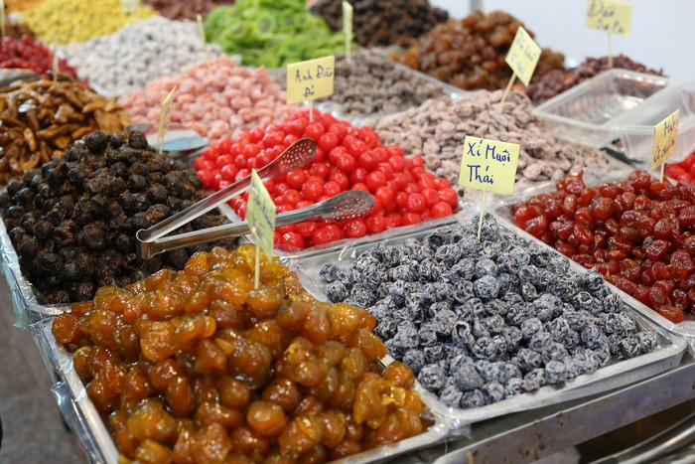
1.Ô mai
- Hội tụ đầy đủ các vị chua, cay, mặn, ngọt, Ô mai chính là tinh hoa của ẩm thực Hà Thành...
- Ở Việt Nam, ô mai bắt nguồn từ các vị khách gốc Hoa khi đến Việt Nam
- Ô mai Hà Nội truyền thống được làm từ nhiều loại quả nhưng hầu hết là những loại quả có vị chua thanh như mận, khế, sấu, mơ,…

Slide 6
- Nhắc tới quà Hà Nội, không ai là chẳng nghĩ đến món ô mai với vị chua chua, mặn mặn, cay cay, ngọt ngọt đã trở thành thức quà vặt chất chứa tinh hoa của người Hà Nội.
- Người Hà thành từ người lớn đến trẻ con, ai cũng biết đến sự hấp dẫn của món ăn này, ô mai Hà Nội có một sự tinh tế, một nét đẹp tiềm ẩn mà chỉ khi thưởng thức người ta mới nhận ra.
- Ô mai Hà Nội ngày nay xuất hiện trên hầu hết các góc phố, con đường. Bất kỳ ai cũng có thể dễ dàng tìm mua những hộp ô mai truyền thống nhỏ xinh, đậm đà hương vị cho mình, cho bạn bè, gia đình và biếu, tặng những người thân yêu.

Slide 7
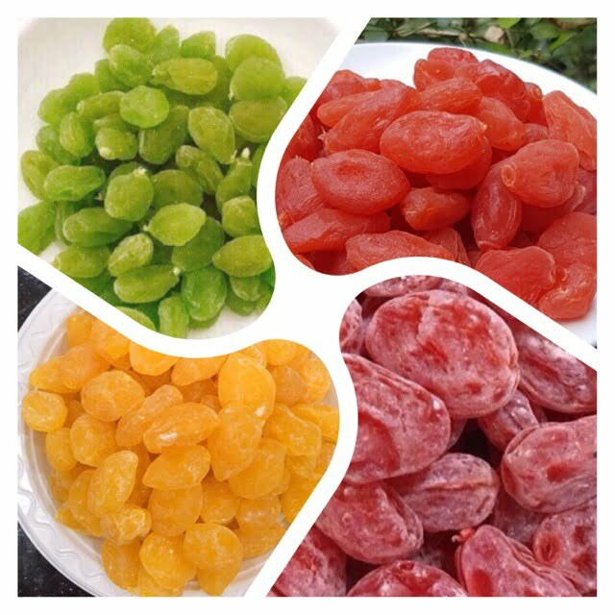
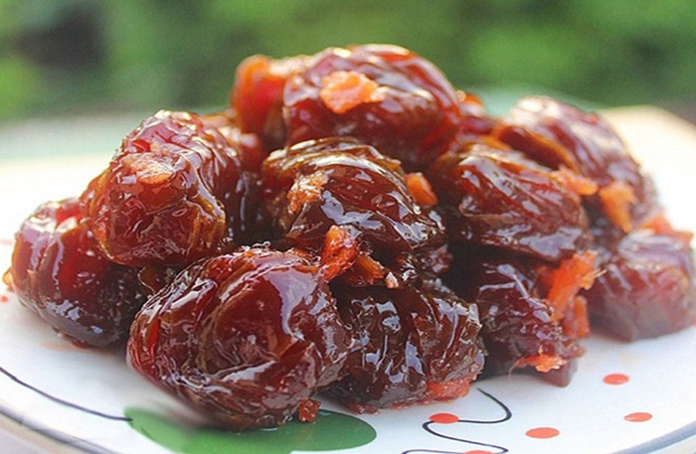
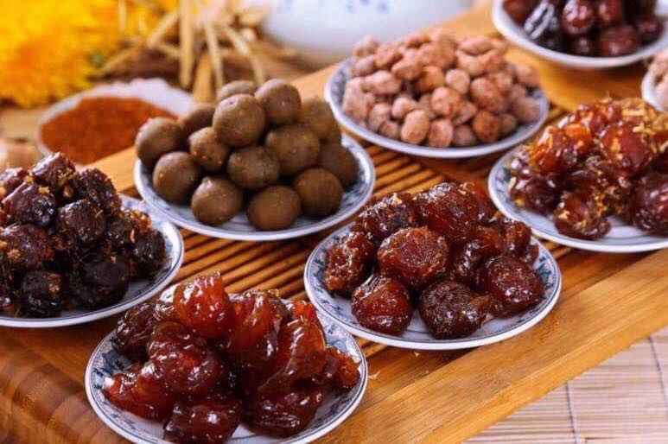
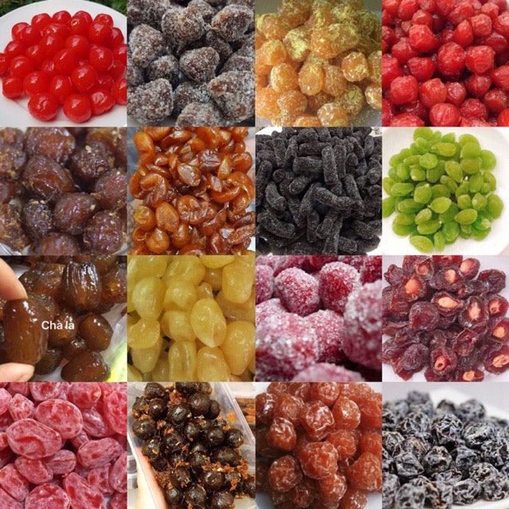
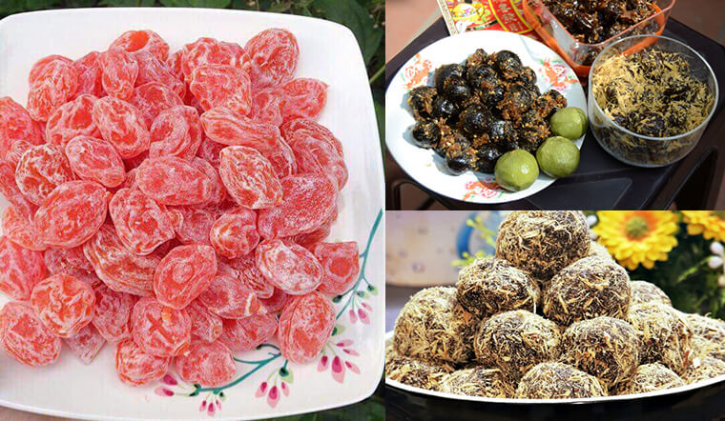
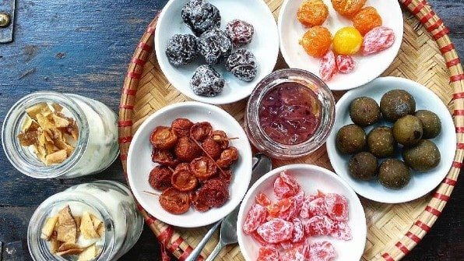
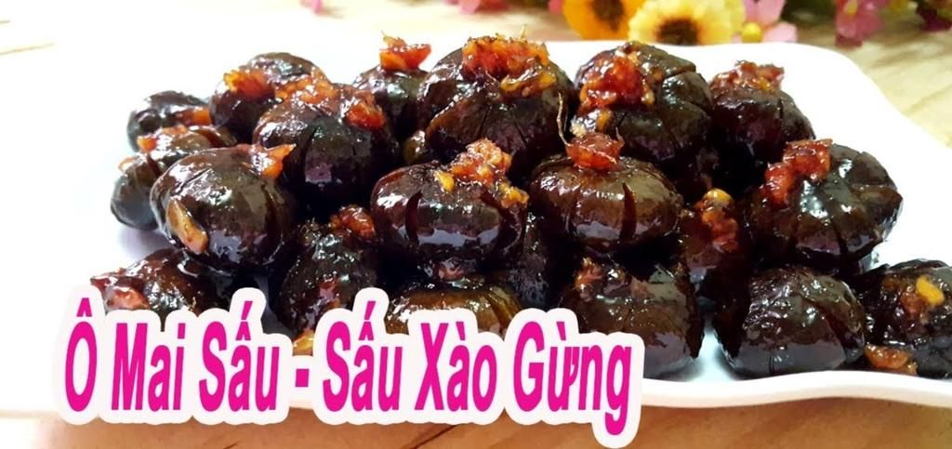
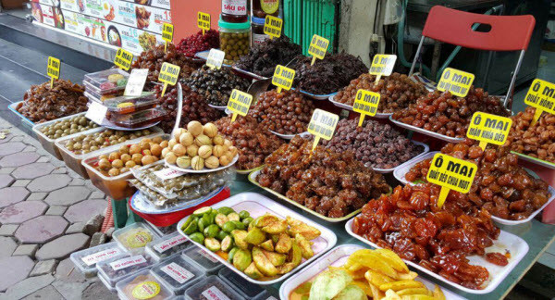
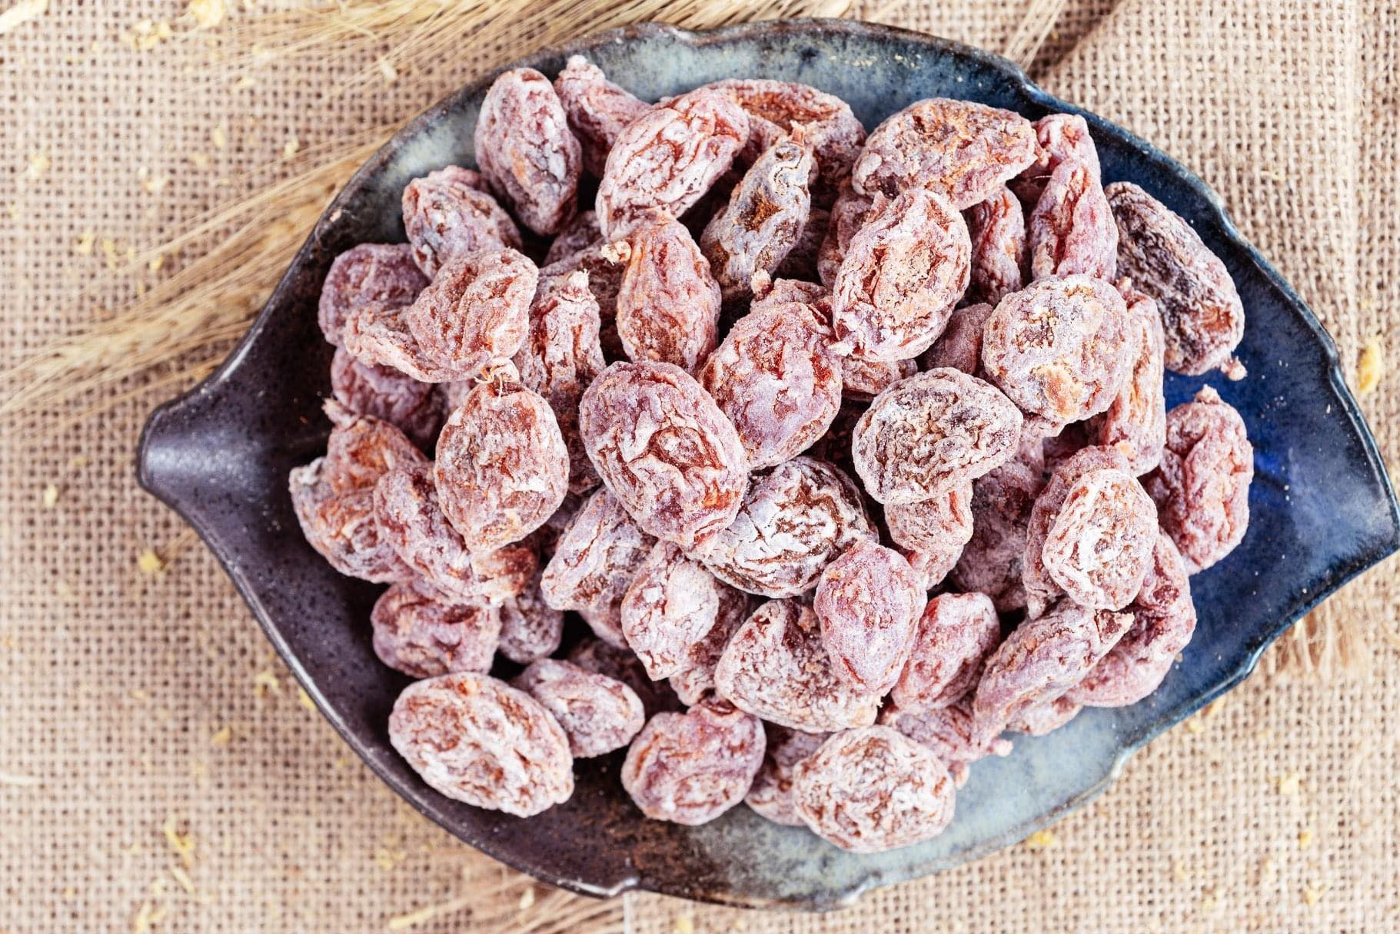
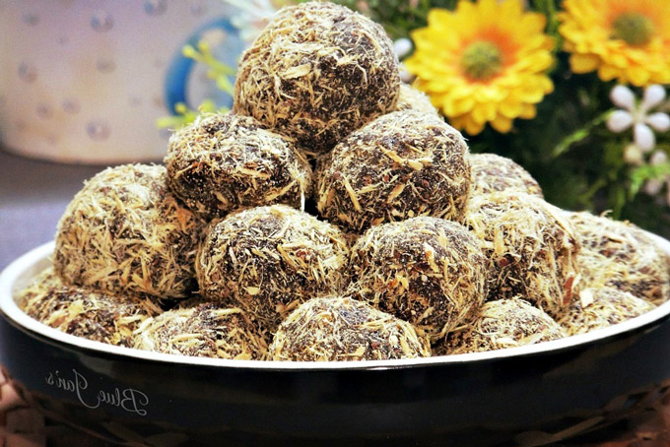
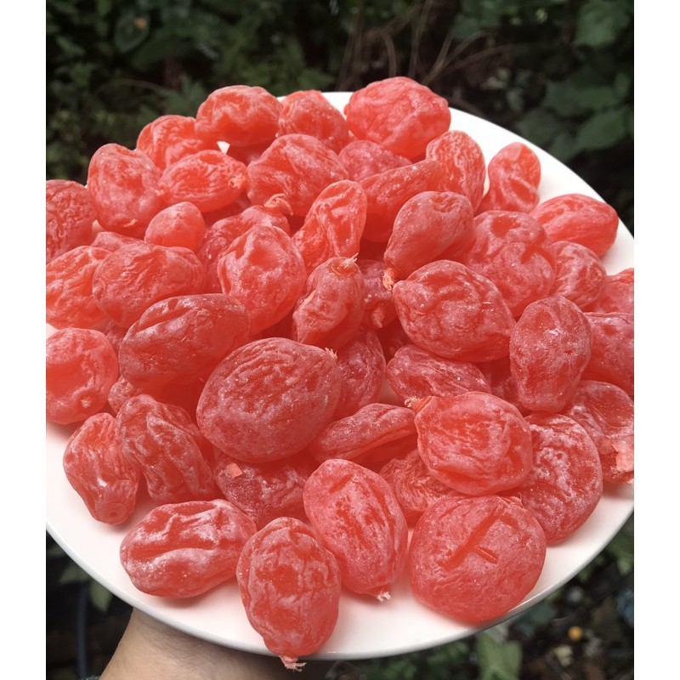

Slide 8
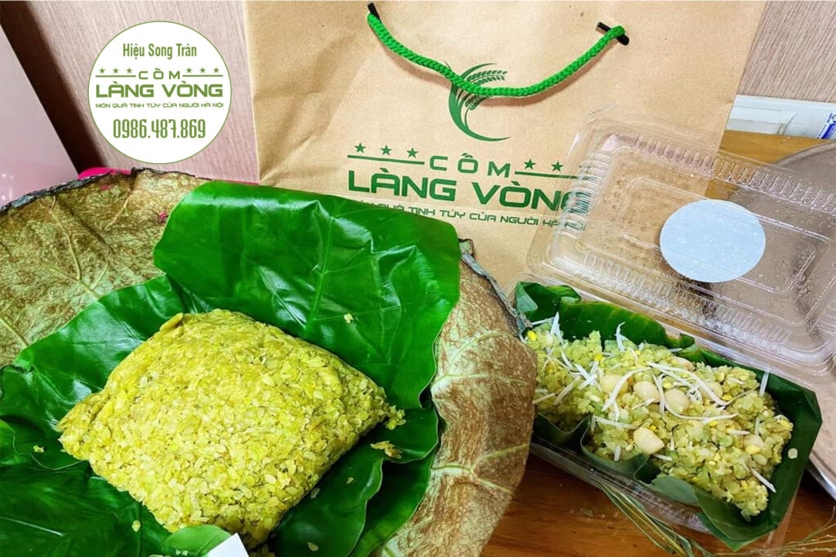
2. cốm làng Vòng
- Là một sản phẩm đặc trưng của làng Vòng (thôn Hậu) cách trung tâm Hà Nội khoảng 5–6 km, nay là phường Dịch Vọng Hậu, quận Cầu Giấy, Hà Nội.

